Slide 1
Modlitba Pánova – 5. prosba
A odpusť nám viny naše, ako aj my odpúšťame vinníkom svojim!

Slide 2
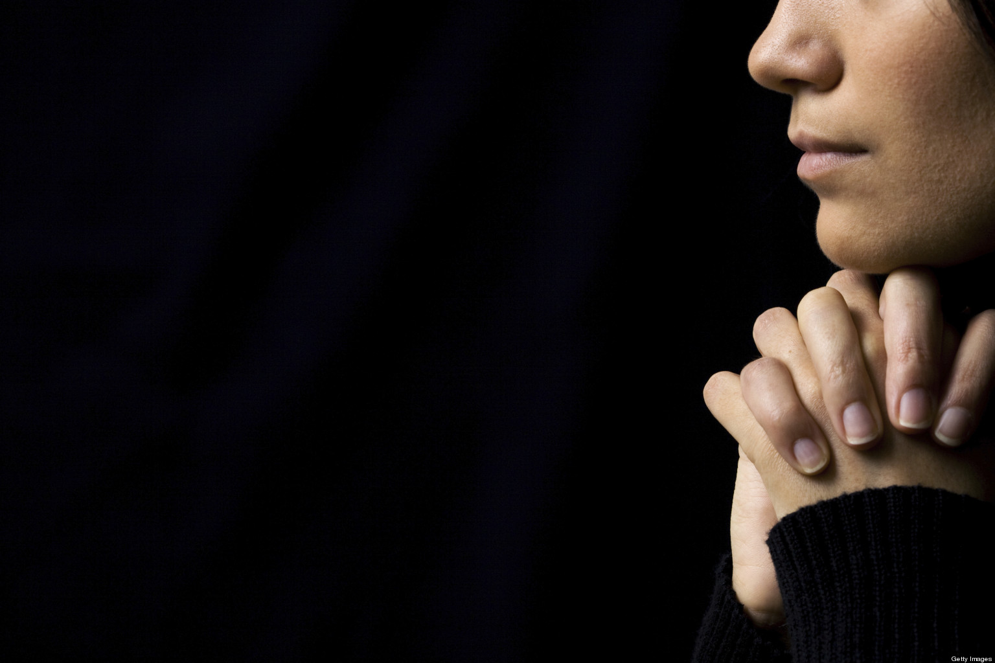
A odpusť nám viny naše
V tejto modlitbe vyznávame nášmu Otcovi v nebesiach, že sme hriešni a prosíme Ho, aby nám, teda mne i všetkým ľuďom, milostivo a láskavo odpustil všetky viny a hriechy.

Slide 3
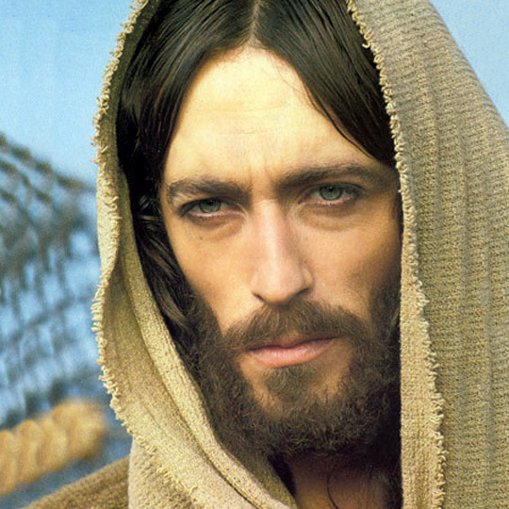
A odpusť nám viny naše
Prosíme, aby nás milostivý Boh pre naše viny a hriechy netrestal.
Každý deň mnoho hrešíme a zaslúžili by sme si trest.
No Boh sa nad hriešnym človekom zmiloval v Ježišovi Kristovi.

Slide 4
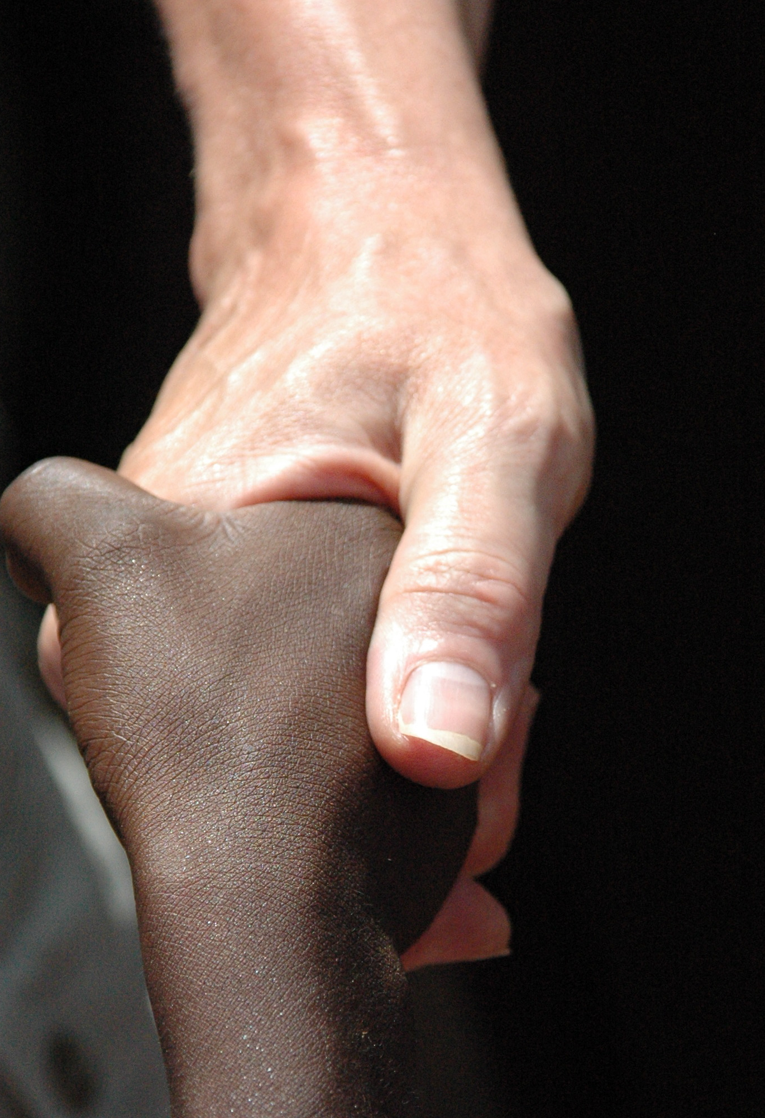
... ako aj my odpúšťame vinníkom svojim!
V tejto prosbe sľubujeme Pánu Bohu, že odpustíme všetkým, ktorí sa proti nám prehrešili ktorí nám úmyselne, či neúmyselne ublížili.

Slide 5
Čo to znamená?
V tejto prosbe prosíme, aby Otec nebeský nehľadel na naše hriechy a neodmietal naše prosby; lebo nie sme hodní ničoho, za čo prosíme a ani si to nezasluhujeme, ale aby nám to všetko dal zo svojej milosti; lebo my každý deň mnoho hrešíme a len samý trest si zasluhujeme. Tak chceme aj my srdečne odpúšťať a dobre činiť tým, ktorí by sa proti nám prehrešili.

Slide 6
Video
NZ 11
Odpusť nám viny naše

